Slide 1
Миссия “Космическая кошка”
Команда “Большой пёс”
Лаврентьева Д. Ю
Штыхно И. А
Мазепа И. А
Шароченкова С. М.
М80-109Б-23

Slide 2
Состав команды
Лаврентьева Д.Ю.
Штыхно И.А.
Физическая и математическая модель
Физика, математическая модель
Мазепа И.А.
Шароченкова С.М.
Лидер команды, программирование, Kerbal Space Program
Презентация, отчёт
2

Slide 3
Задачи миссии
Цель миссии
Смоделировать полёт ракеты-носителя по орбите Земли
Изучение и анализ аналогичных миссий, а также литературы связанной с проектом.
Разработка физической и математической модели для моделирования движения ракеты-носителя.
Реализация расчета необходимых величин среде программирования Python.
Реализация миссии в виртуальной среде Kerbal Space Program (KSP).
Сравнение данных, полученных в симуляции KSP с проведенными расчетами.
Составление отчета о проделанной работе.

Slide 4
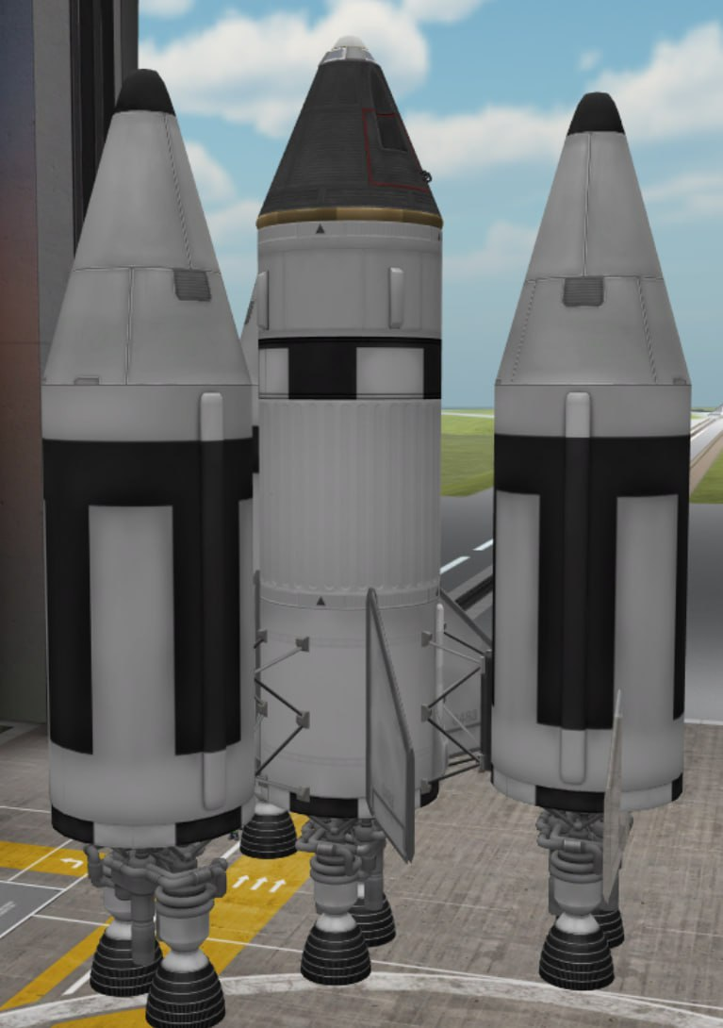
Описание миссии

Slide 5
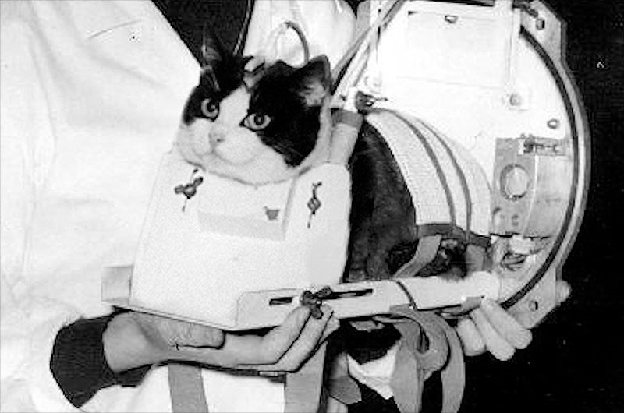
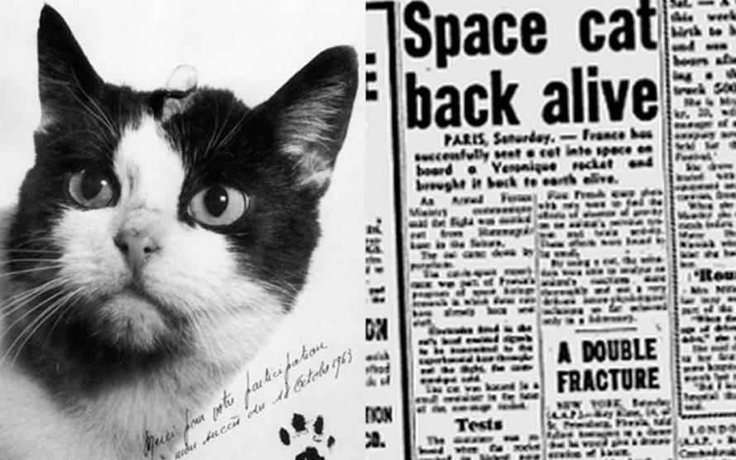
Актуальность

Slide 6
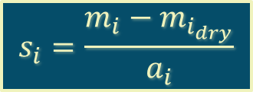
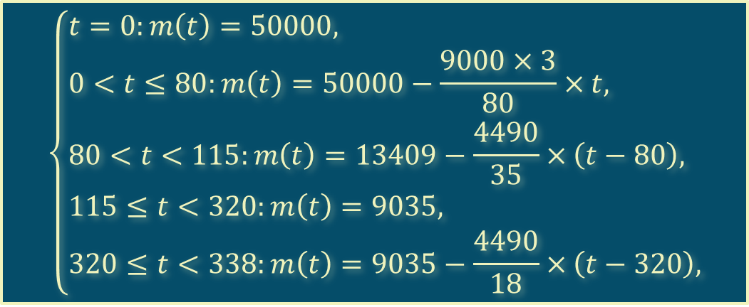
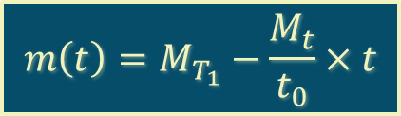
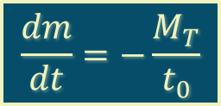
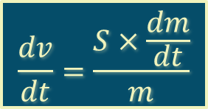
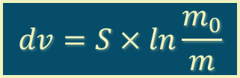
Математическая модель
$$dv=S×ln\frac{m_{0}}{m}$$
$$\frac{dm}{dt}=−\frac{M_{T}}{t_{0}}$$
$$s_{i}=\frac{m_{i}−m_{i_{dry}}}{a_{i}}$$
$$\frac{dv}{dt}=\frac{S×\frac{dm}{dt}}{m}$$
$$m\left(t\right)=M_{T_{1}}−\frac{M_{t}}{t_{0}}×t$$
$$\left\{\begin{aligned}&t=0:m\left(t\right)=50000, \\ &0<t≤80:m\left(t\right)=50000−\frac{9000×3}{80}×t, \\ &80<t<115:m\left(t\right)=13409−\frac{4490}{35}×\left(t−80\right), \\ &115≤t<320:m\left(t\right)=9035, \\ &320≤t<338:m\left(t\right)=9035−\frac{4490}{18}×\left(t−320\right),\end{aligned}\right.$$

Slide 7
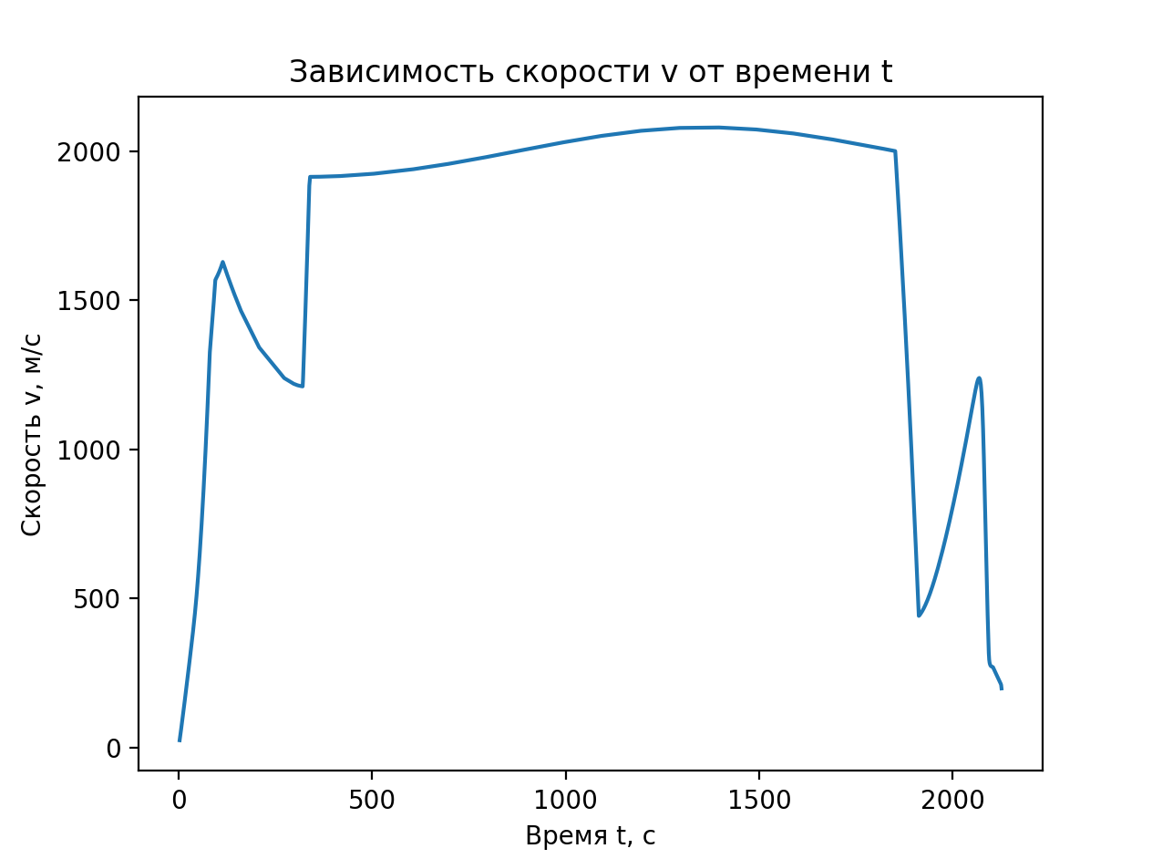
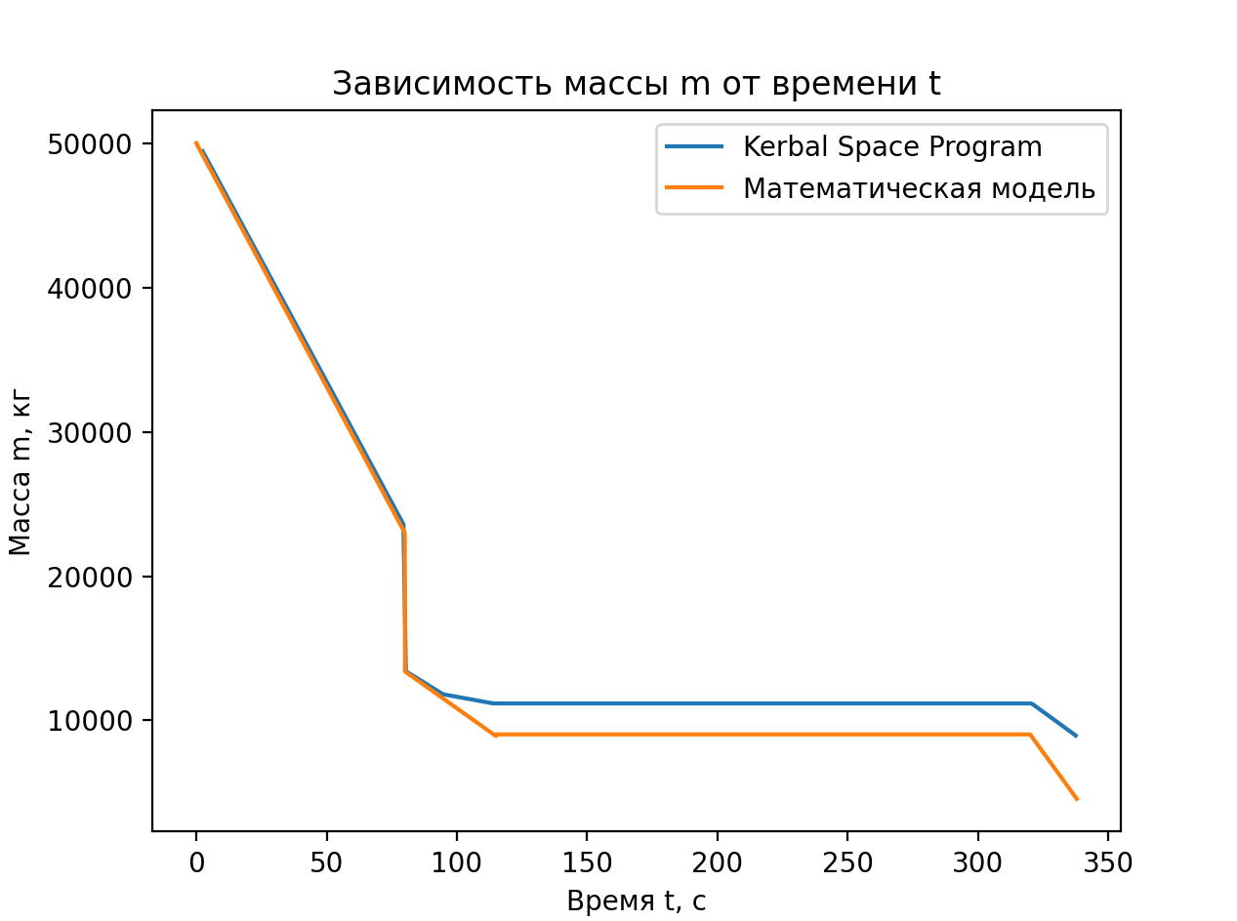
Программная реализация
Построение графиков по данным из Kerbal Space Program
Написание автопилота для полёта корабля в Kerbal Space Program
Сравнение графиков математической модели и полученных из данных Kerbal Space Program

Slide 8
Спасибо за внимание

